Slide 1


Slide 2


案例名称 |  | 云里物里电子价签助力美宜佳便利店绿色转型实践
参与方 | 申报企业 | 企业全称 深圳云里物里科技股份有限公司
 | 应用企业 | 企业全称 美宜佳连锁便利店深圳某门店
申报奖项类别 |  | 绿色供应链
案例核心要素 |  | 智能化门店管理、商品信息管理、绿色门店设计、智能变价、可持续零售
应用企业推荐语 |  | 助力零售绿色转型，云里物里电子价签让未来更环保

Slide 3
目录
01
案例简述及辅助证明
CONTENT
02
案例阐述维度重点

Slide 4

PART 01
案例简述及辅助证明

Slide 5
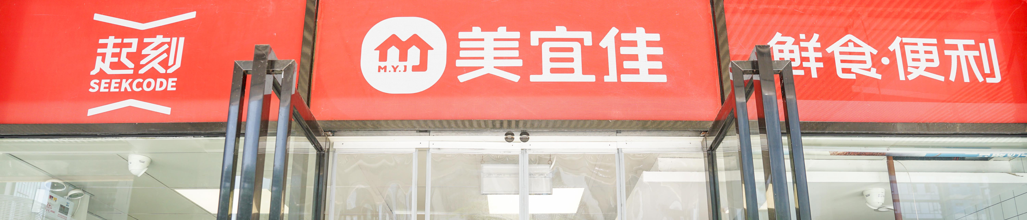
项目背景
PART 01 案例简述及辅助证明
科技推动零售业变革
在科技迅猛发展的当下，零售行业正经历着深刻的创新与变革。物联网技术的崛起，为传统零售运营模式的转变提供了强大动力。在此背景下，云里物里积极探索数字化零售解决方案，将绿色智显技术落地深圳美宜佳某门店，旨在借助科技力量提升便利店运营效率与顾客体验，推动零售行业的可持续发展与数字化转型。

Slide 6
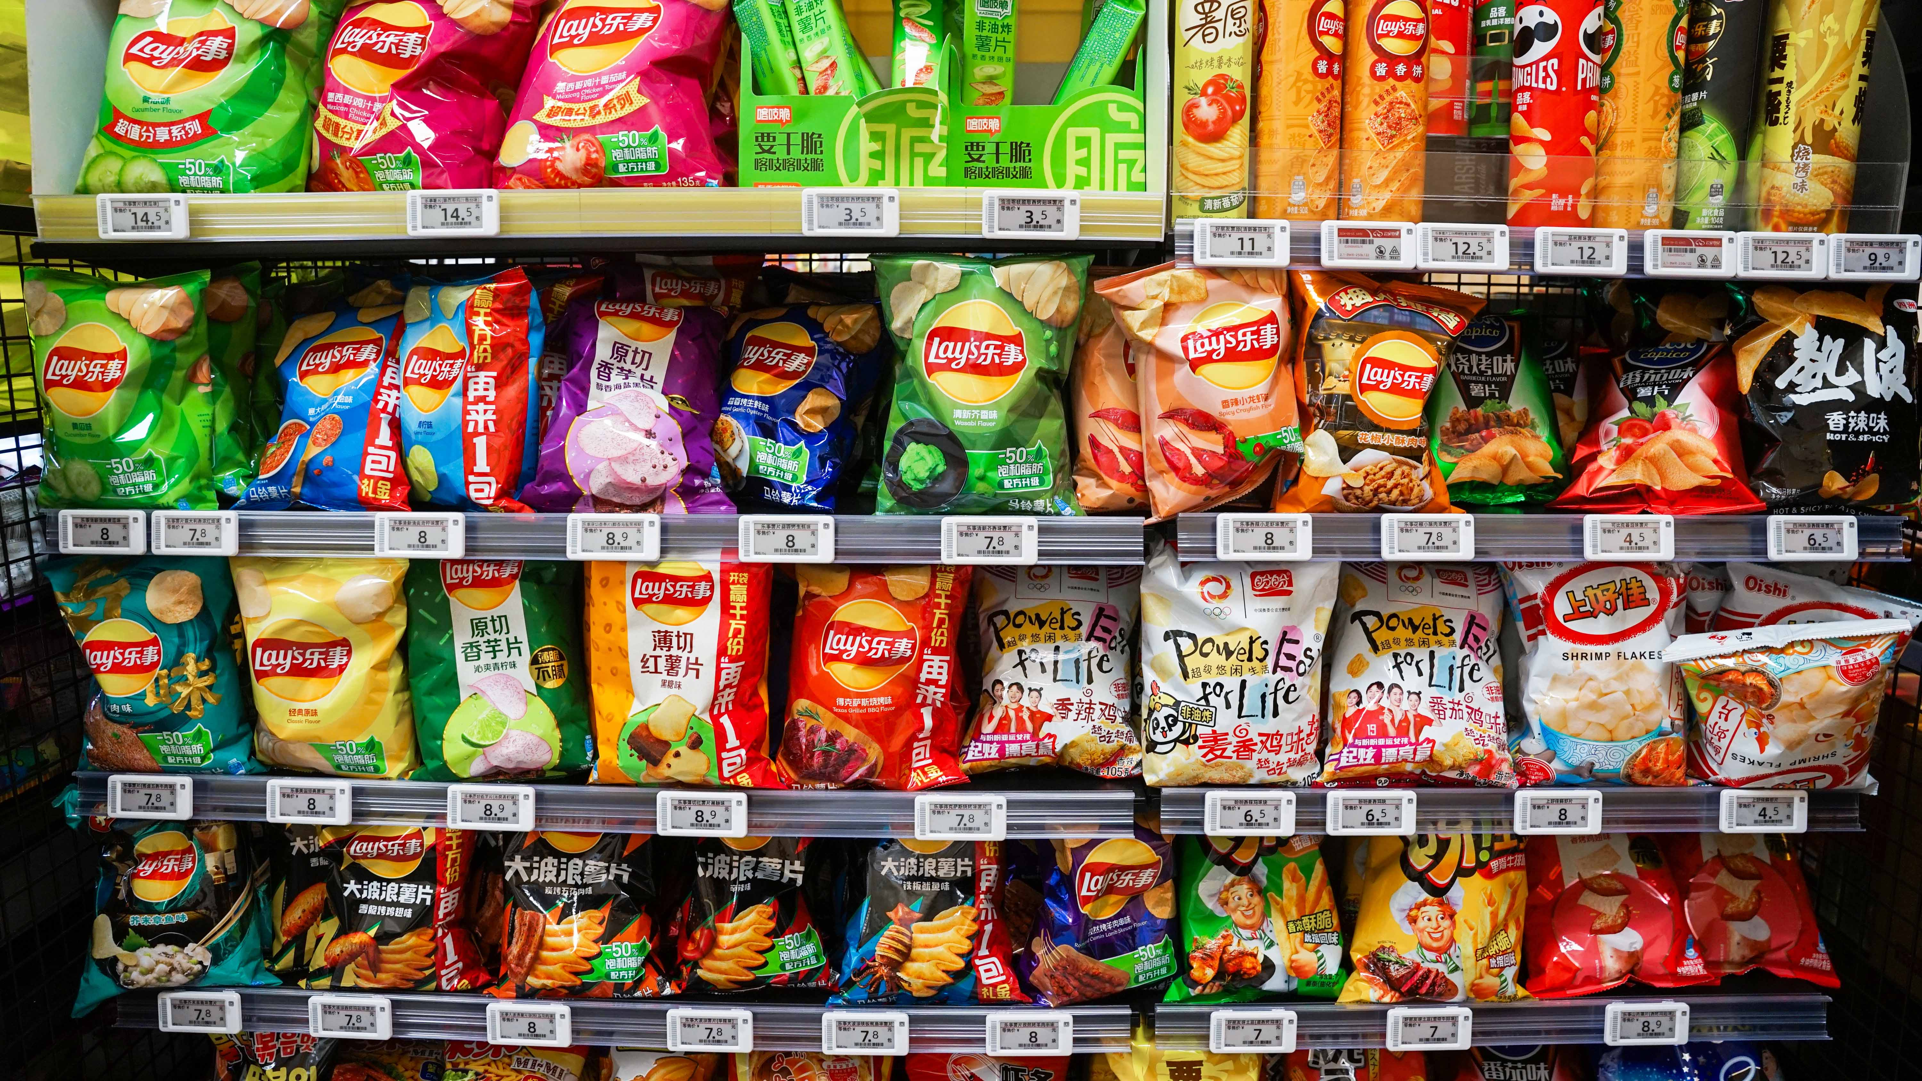
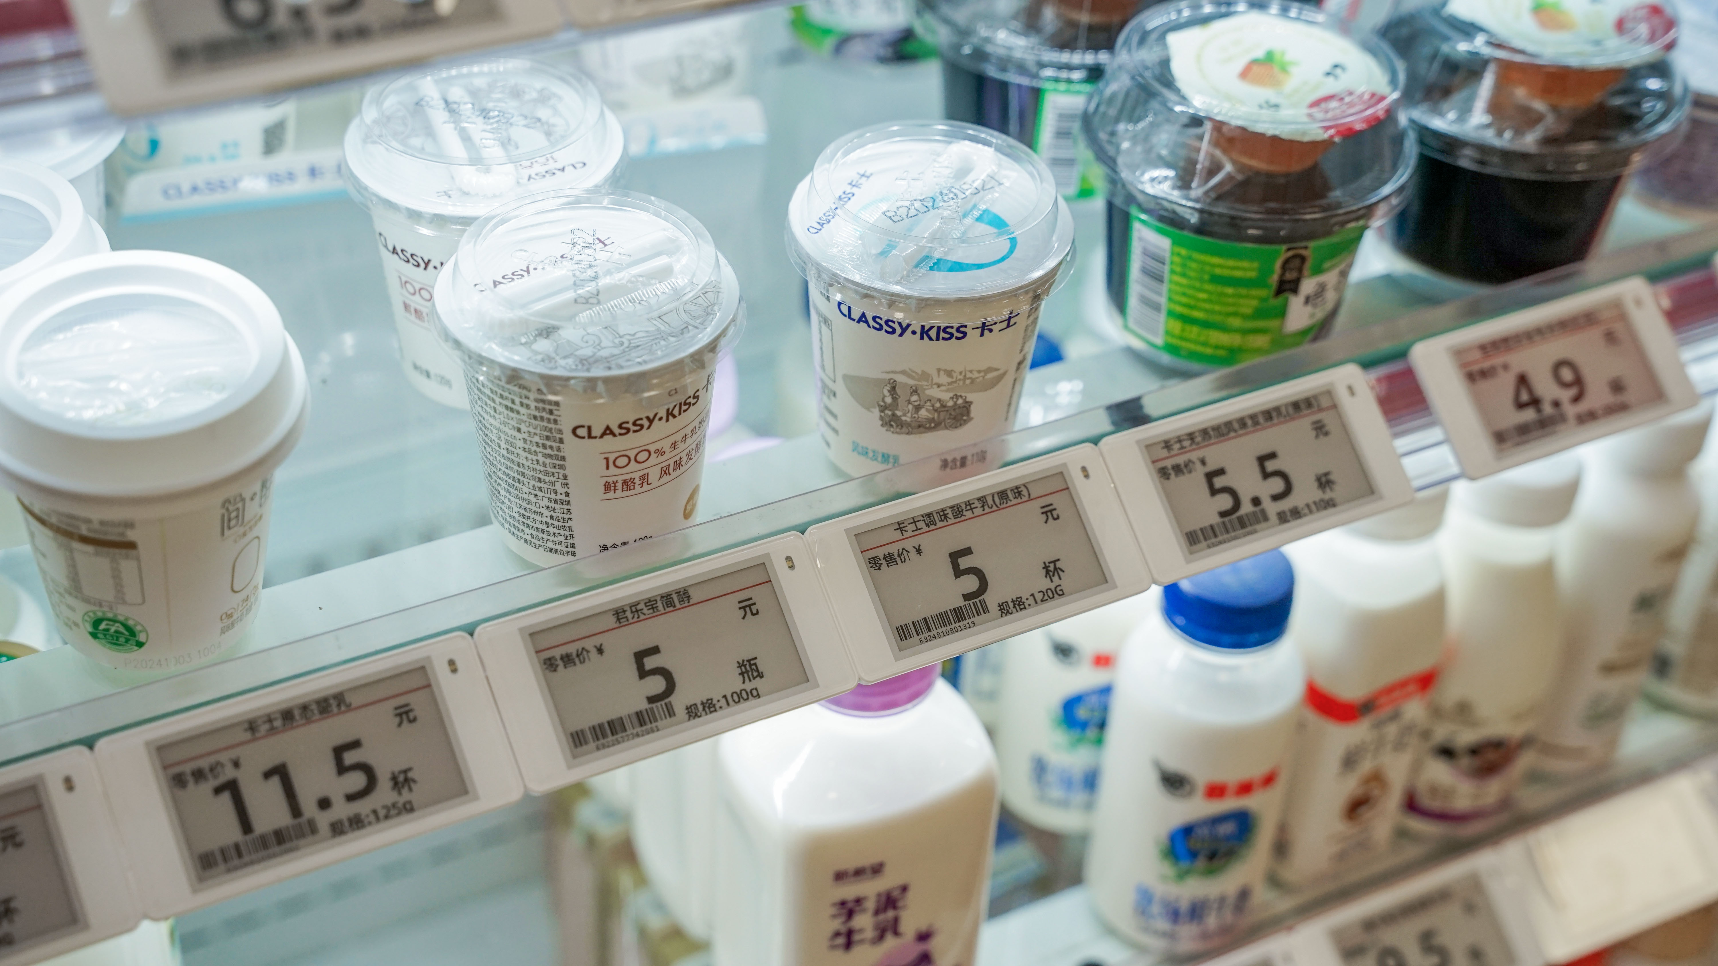
项目概述
PART 01 案例简述及辅助证明
云里物里为深圳美宜佳门店打造了电子价签整体解决方案。该方案全面覆盖门店内 20 + 个细分零售货架场景，涉及 1500＋种商品。通过电子价签的部署应用，取代传统纸质价签，实现商品价格及相关信息的电子化展示与管理。

Slide 7
绿色供应链优势
PART 01 案例简述及辅助证明
降低纸张浪费，减少资源消耗
减少能源损耗，提升运营效率
灵活低温场景，精准适配冷链
传统纸质价签在信息变更时需频繁更换，消耗大量纸张。云里物里电子价签以电子墨水屏替代纸张，一次部署长期使用，大幅减少纸张浪费，助力资源节约。
电子价签一键更改、秒级更新，店员用 PDA 或手机扫码可快速复核信息，变动后实时刷新。相比纸质价签，既节省人力与时间成本，又避免客诉、商品损耗，优化库存周转，提升门店运营效率。
便利店的冷饮和鲜食作为重要销售品类，信息变动频繁且储存环境特殊。针对开放式冷柜（2 - 8℃），采用 IP67 级防尘防水价签；针对封闭式冰柜（低至 - 25℃），采用能在-25℃-25℃环境下工作的低温款电子价签。精准适配不同温度场景，确保价签稳定运行，提升低温环境下信息显示的准确性。

Slide 8
项目实施成果
PART 01 案例简述及辅助证明
信息更新效率提升
01
电子价签替代纸质价签，信息更新效率提升60%以上，价签显示正确率达99%以上，有效提升了商品信息更新效率。。
管理效率提升
02
电子价签的应用使美宜佳门店商品管理效率提升超 80%，优化了库存周转，运营管理效率得到大幅提升。
资源节约显著
03
以该门店 1500＋种商品计算，每年可节省纸质价签超 10 万张，折合减少树木砍伐约 20棵，有效降低了资源消耗。

Slide 9
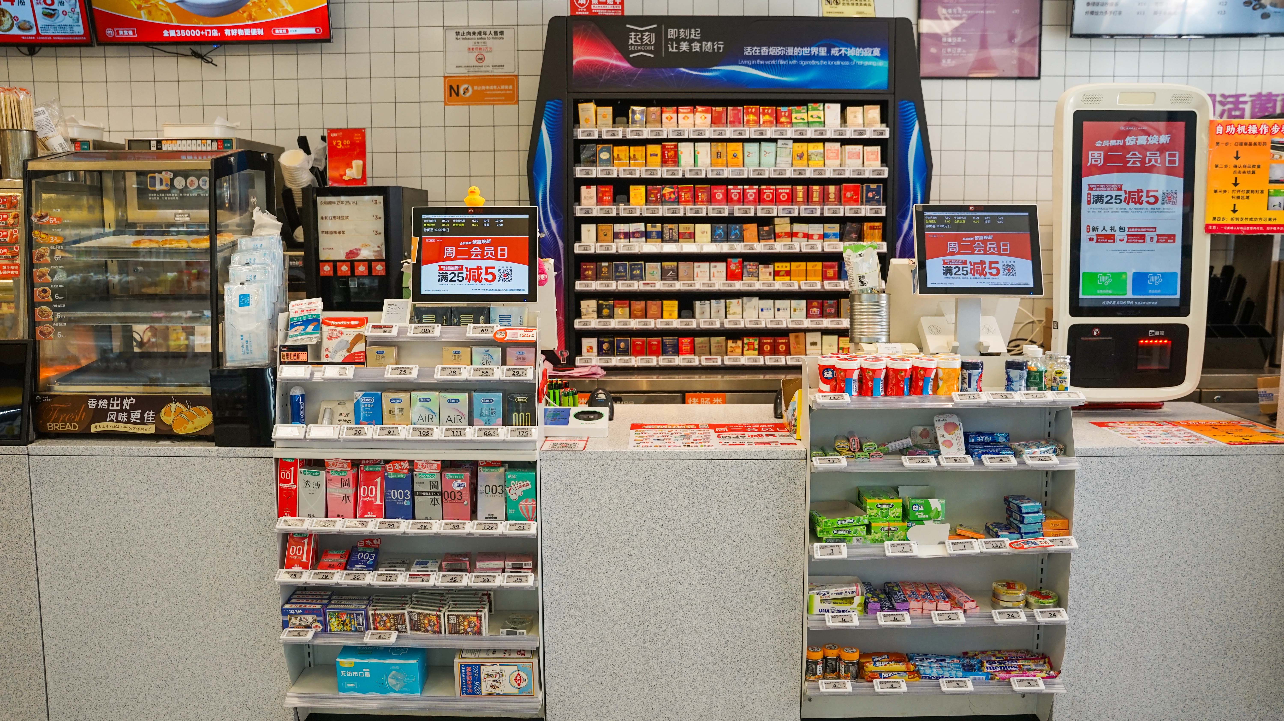
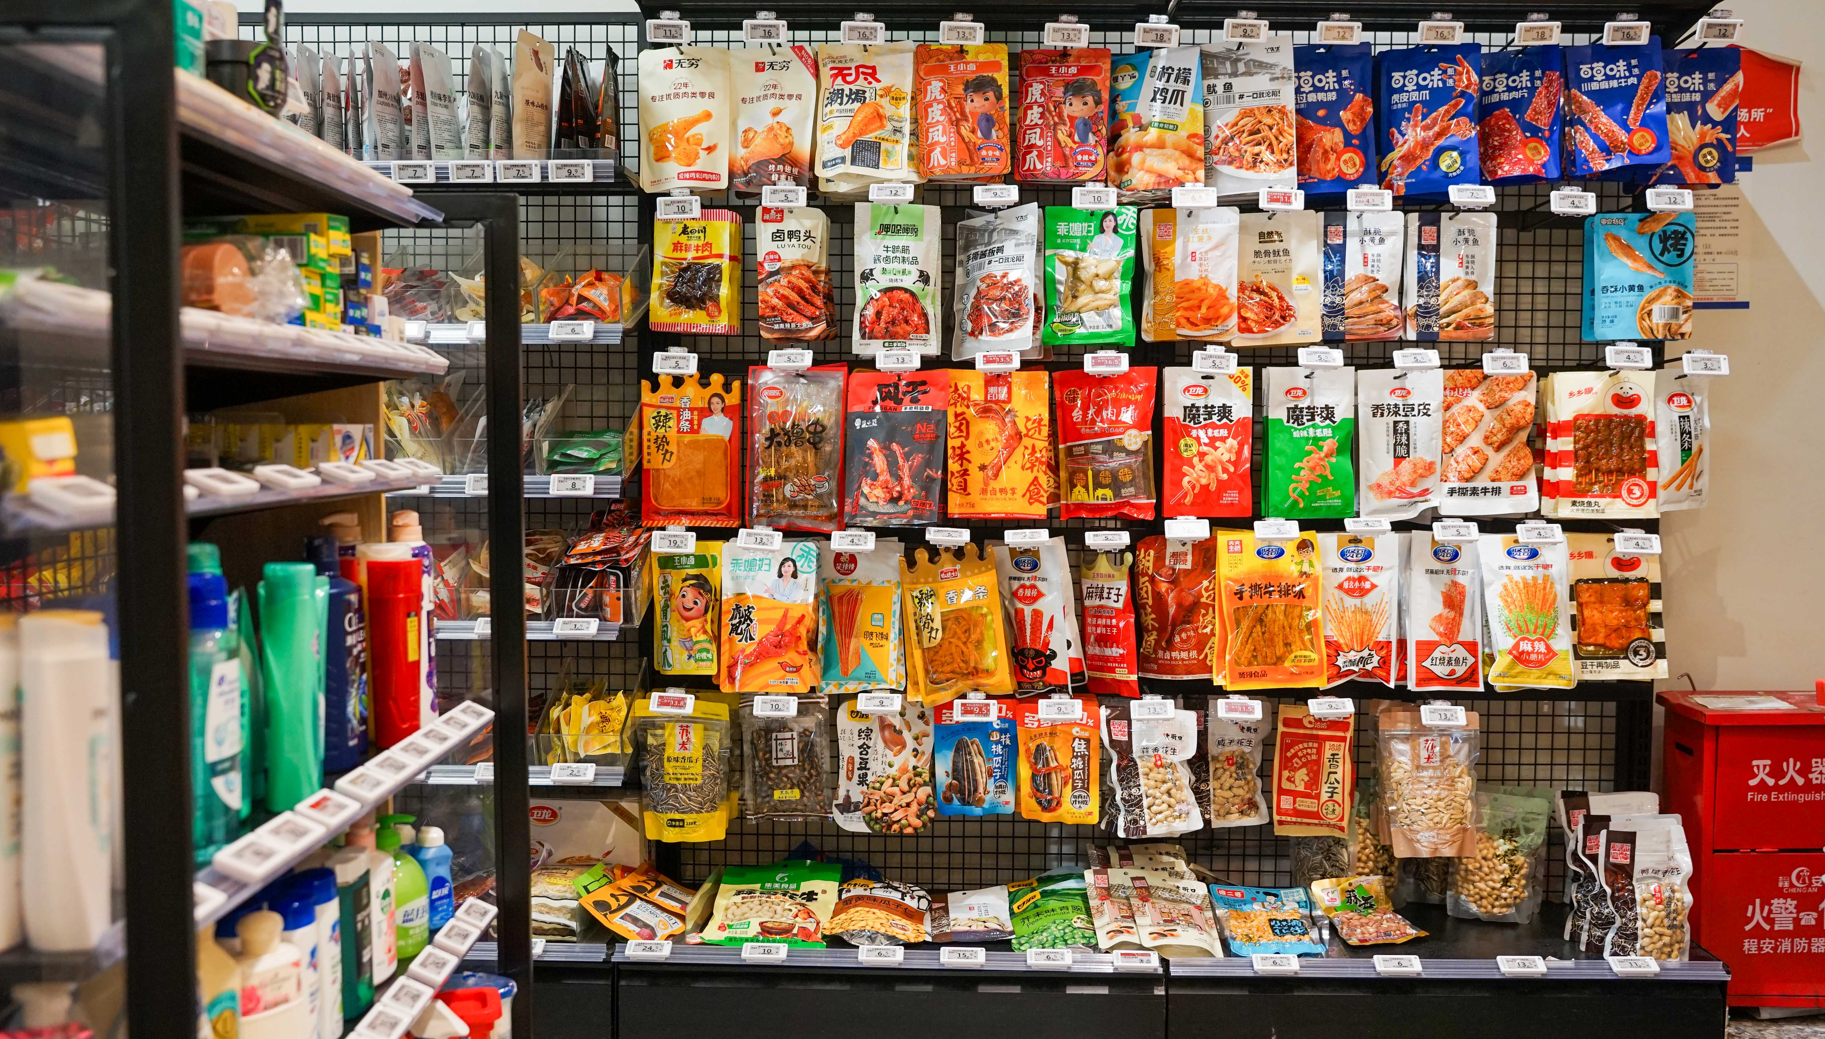
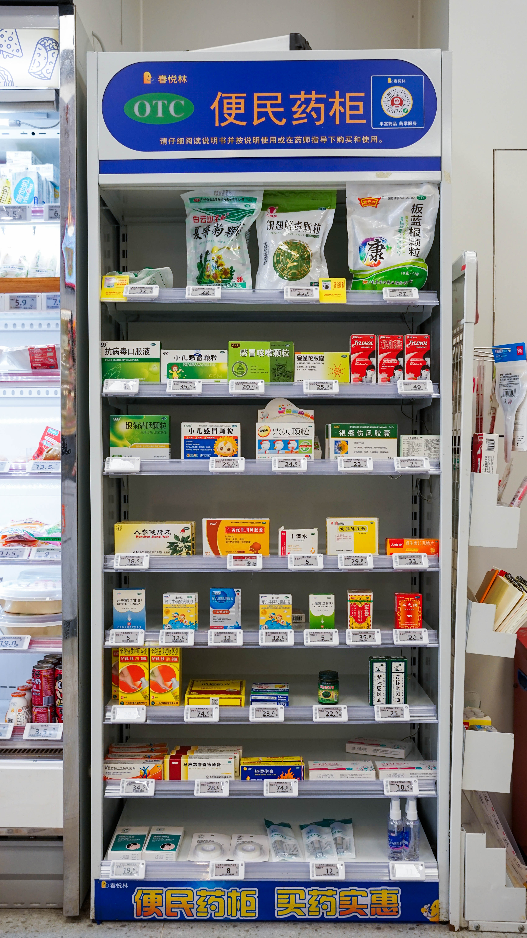
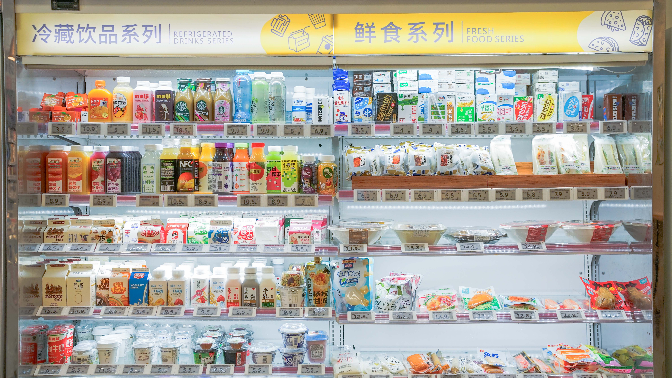
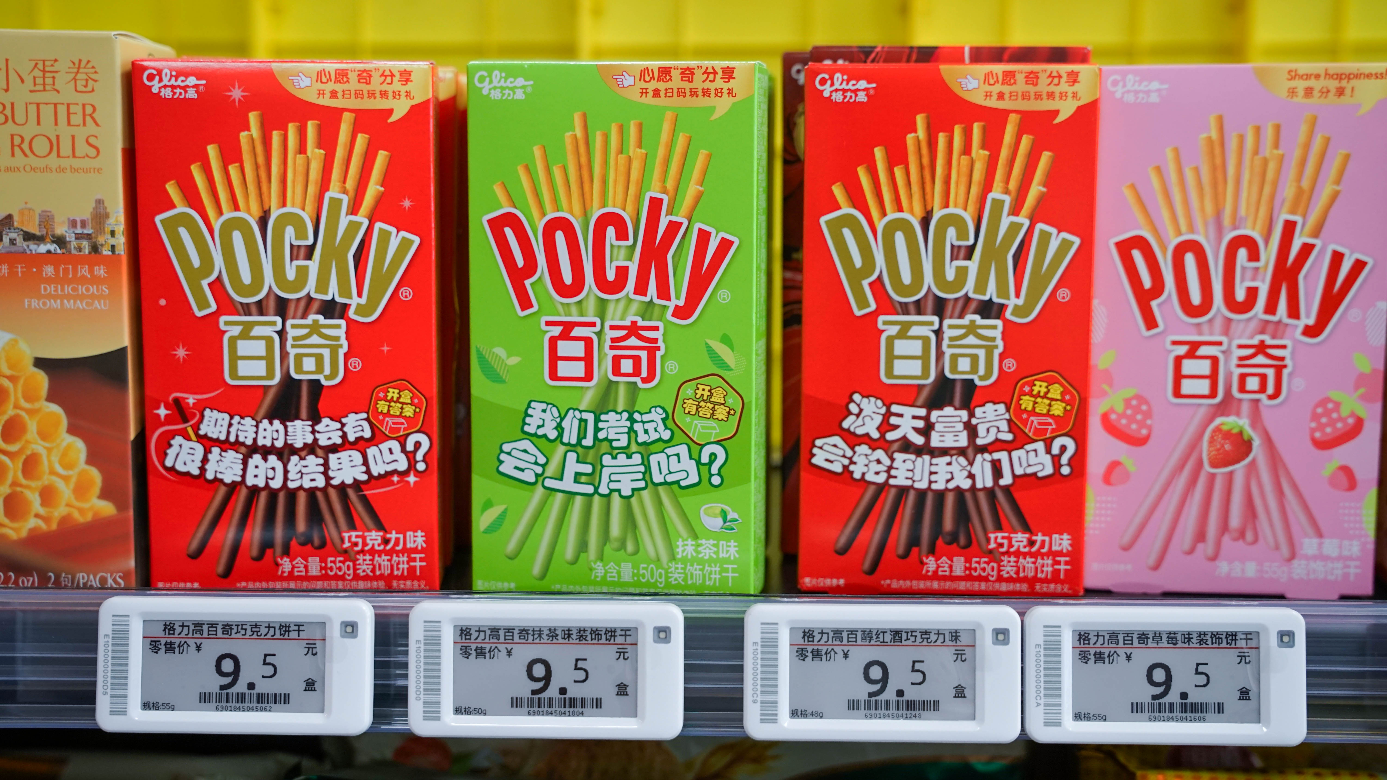
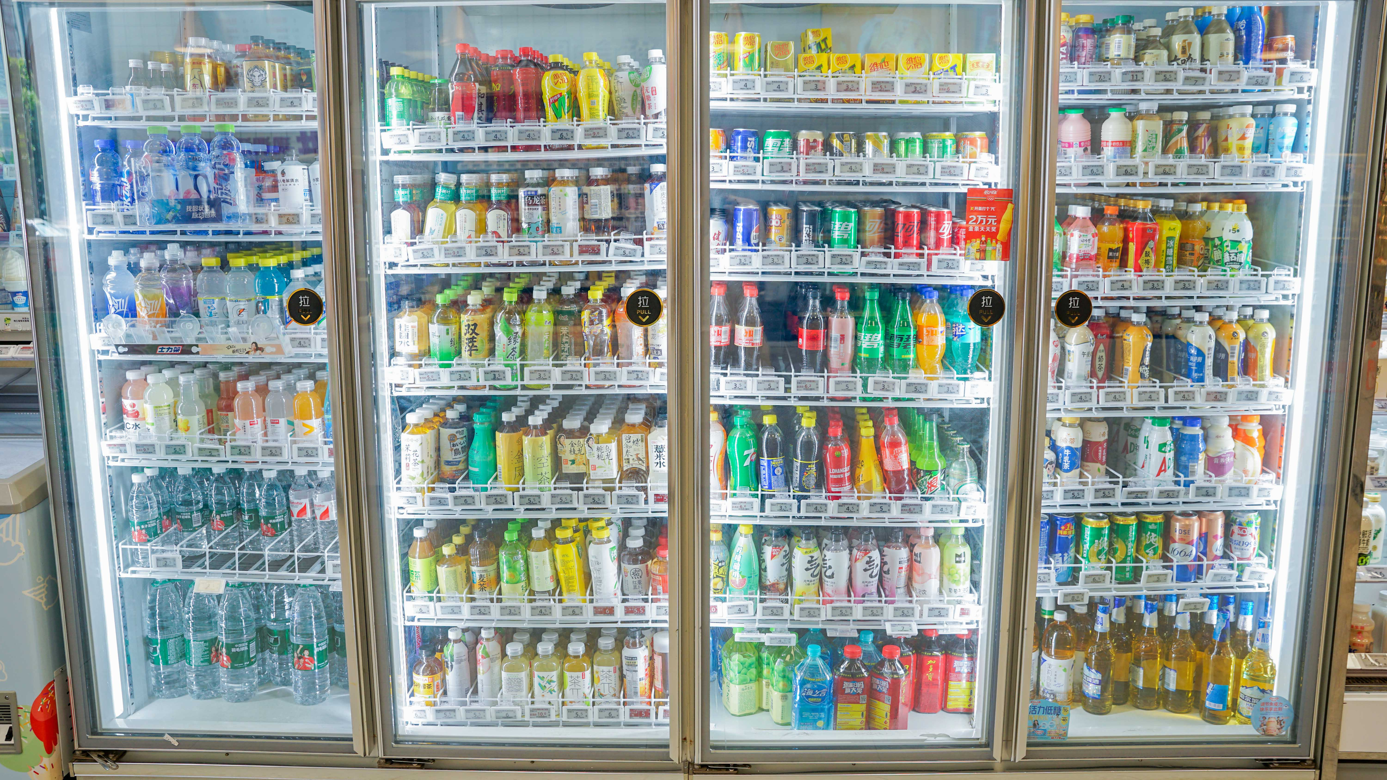
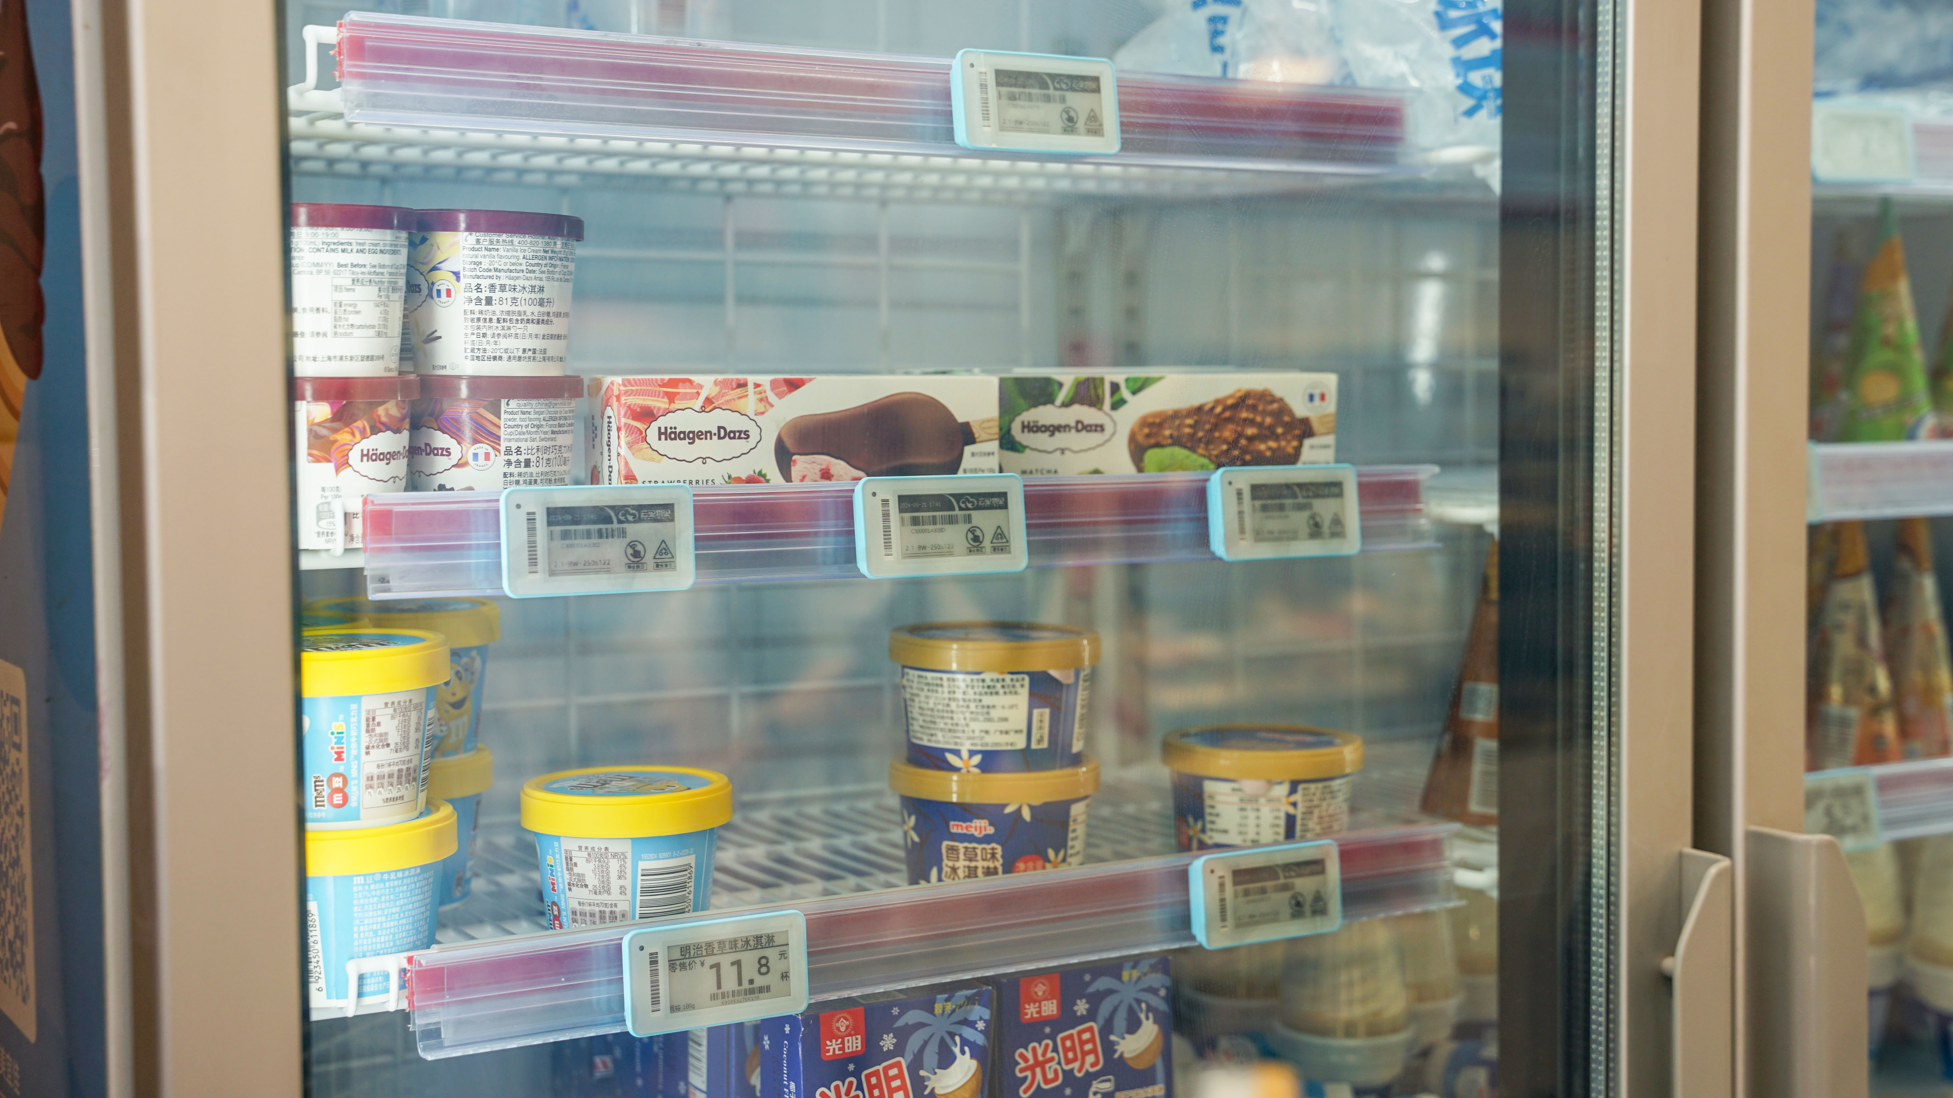
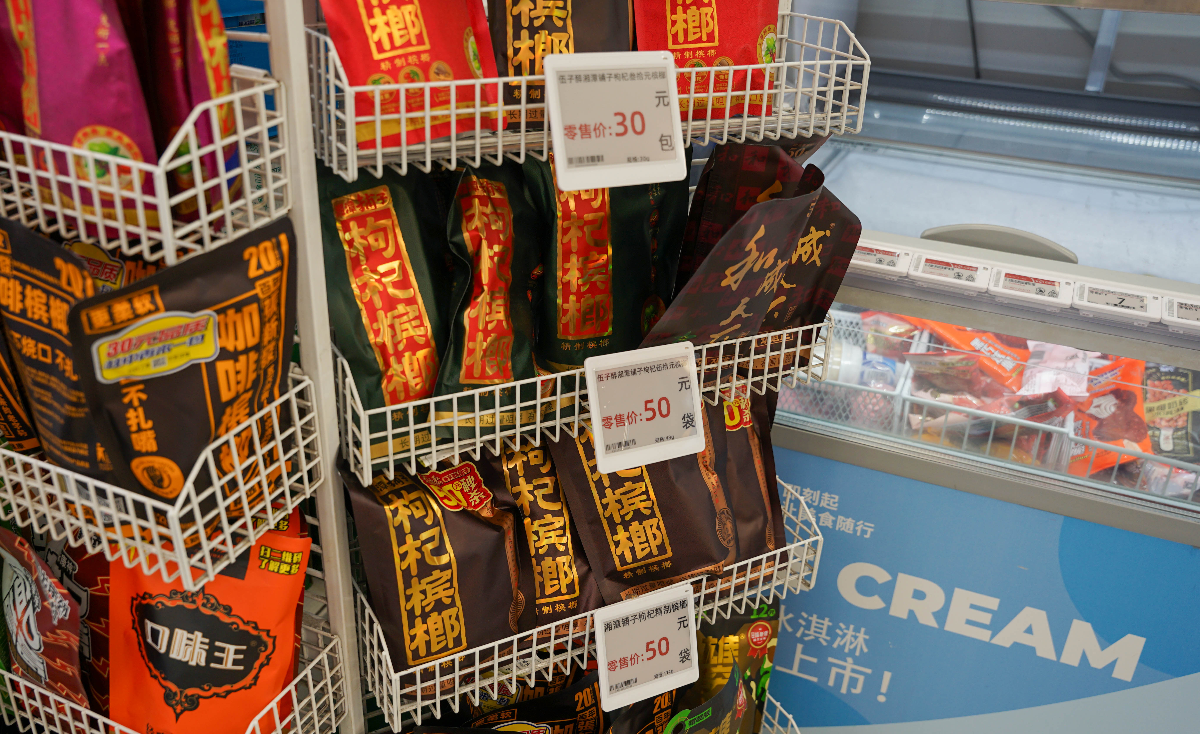
落地实拍图片
PART 01 案例简述及辅助证明
价签部署
· 覆盖20 +个细分零售货架场景
· 涉及 1500＋种商品

Slide 10
PART 02
案例阐述维度重点
（总计85分）

Slide 11
环保创新
（20分）
PART 02 案例阐述维度重点
01
02
应用过程中的环保创新
材料选择创新
（1）保护森林资源 电子价签全面取代纸质价签，以美宜佳门店为例，每年节省超 10 万纸张。纸张生产消耗大量木材，如此规模的节省，对森林资源保护意义重大，助力维护生态平衡。 （2）消除化学污染隐患 纸质价签生产用油墨等化学物，在各环节易污染环境，其有机溶剂挥发产生的 VOCs，既污染空气又危害健康。电子价签摒弃此类化学物，从源头杜绝污染，对人员健康与环境保护意义重大。
（1）电子墨水屏的环保优势 电子墨水屏的可视原理基于电子墨水微胶囊电泳技术，无需持续供电即可保持显示内容，相较于传统液晶屏，大大降低了能耗。 （2）材料的可持续性 电子墨水屏材料生产环保，原材料获取及工艺对环境影响小。其寿命长、不易坏，能减少因频繁更换显示设备产生的电子垃圾，契合可持续发展理念，从源头减轻环境压力。

Slide 12
回报效果
（20分）
PART 02 案例阐述维度重点
01
经济效益
（1） 成本降低
· 直接物料成本：电子价签取代纸质价签，纸张与油墨采购费用大幅削减，每年节省成本颇为可观。
· 人力成本：电子价签的便捷操作，使员工用于价签管理的时间显著减少，人力成本降低约三成。
· 损耗成本：因价格信息准确，商品损耗成本降低近三分之一。
02
运营效益
（1）效率提升
· 价格管理：传统纸质价签改价耗时数小时甚至一天，电子价签在半小时左右即可完成，效率提升超九成。
· 库存管理：电子价签与库存系统联动，库存周转天数缩短约三分之一，提高资金周转率。
（2）管理优化
· 数据驱动决策：电子价签系统收集的数据，助力门店优化运营策略。
· 标准化与规范化：电子价签统一展示，提升门店形象，吸引顾客关注。
03
环境效益
（1） 节约纸张与耗材
· 每年节省超 10 万张纸质价签，折合保护一定面积森林，同时避免大量油墨等耗材使用。
（2）减少碳排放
· 电子价签的运营优化使门店整体能耗降低约 10%，相应减少二氧化碳排放。

Slide 13
设备关联成本
（20分）
PART 02 案例阐述维度重点
运营与维护成本
采购与安装成本
（1）稳定耐用减更换成本 电子墨水屏使用寿命长，稳定性高，降低维护成本和对环境的压力。 （2）OTA 升级省人力成本 电子价签通过OTA空中升级，节省人力成本，减少对门店运营的干扰。
培训学习成本
（1）环保节能降采购成本 电子价签采用电子墨水屏，能耗低，长期看降低纸质价签长期采购的隐性成本。 （2）安装便捷省人工成本 安装过程简单，无需复杂布线与大规模店铺改造，辅助材料少，减少人工安装成本与对门店运营的影响。
（1）平台简单易用 电子价签操作界面简洁直观，便利店员工无需复杂培训即可快速上手。无论是日常的价格调整、信息变更，还是基本的设备管理操作，都容易掌握。

Slide 14
适应性
（15分）
PART 02 案例阐述维度重点
环境适应性
业务适应性
（1）温度适应性 电子价签具有宽泛的温度适应范围，不同机型适用多种温区，让美宜佳门店应用更灵活。 （2）光照适应性 电子墨水屏在各种光照条件下都能提供清晰的可视效果。不易出现反光、炫光，在室外也能保持良好的可读性。
（1）商品品类适应性 美宜佳商品繁多，电子价签借助平台自定义排版，为不同商品设个性模板，清晰呈现关键信息，提升购物体验。
（2）促销活动适应性 针对美宜佳会员制优惠活动，电子价签系统具备智能化设置，通过价格变动触发模板自动切换，确保会员优惠信息展示的准确性与及时性。
系统兼容适应性
（1）与现有零售系统对接 电子价签系统可与美宜佳现有零售管理系统无缝对接，通过 API 实时获取、更新数据，操作数据可反馈，降低整合成本与风险。 （2）多终端操控更灵活 电子价签系统适配电脑、手机APP、PDA等终端，员工能随时随地管理，提升效率与灵活性。系统还可给不同人员、不同货架分配价签管理权限，保障操作安全。

Slide 15
稳定性
（10分）
PART 02 案例阐述维度重点
技术研发稳定性
（1）创新实力与保障 云里物里电子价签核心技术拥100%自主知识产权，有150＋专利证书、130+软件著作权、600+检测报告，证明技术研发底蕴深厚，保障电子价签在不同场景的稳定运行；
（2）研发管理规范 知识产权管理体系规范研发流程，降低风险，确保新技术稳定应用，提升产品整体稳定性。
生产环节稳定性
（1）质量与体系保障 工厂获 ISO9001、ISO14001、ISO45001、ISO27001 四重认证，从质量、环境、安全及信息多维度保障生产稳定。 （2）设备与产能支撑 拥有 10000㎡+ 生产面积及专业生产线设备，如 MES + ERP 精细化质量管理系统、数十条精益化自动生产线、多个高频屏蔽房等，覆盖 SMT/PCBA/DIP/ 注塑 / 组装全流水线，全产品线自动化达百万级产能，满足多产量生产需求，且具备 6 个月原料储备及上下游供应链协同联动，保障生产环节在设备与产能上的稳定性 。
产品稳定性
（1）硬件稳定性 电子价签选用高品质材料，降低意外损坏成本，内部电子元件经严格筛选测试，可长时间连续工作，降低故障发生率，稳定展示价格信息 。
（2）通讯稳定性
电子价签采用蓝牙5.0通讯技术，传输速度快、距离远，功耗低，保障数据传输稳定。其抗干扰性强，在复杂网络中也能稳定连接。

Slide 16
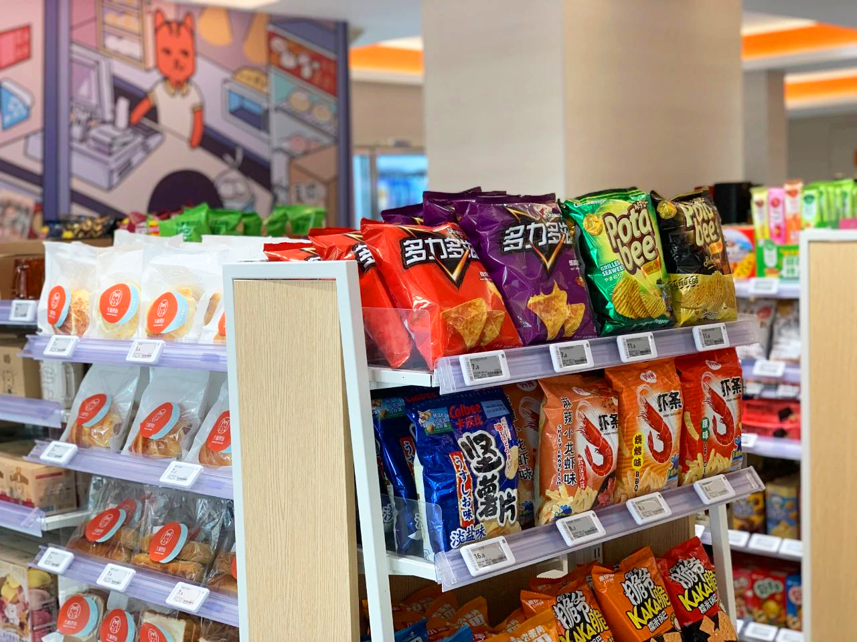
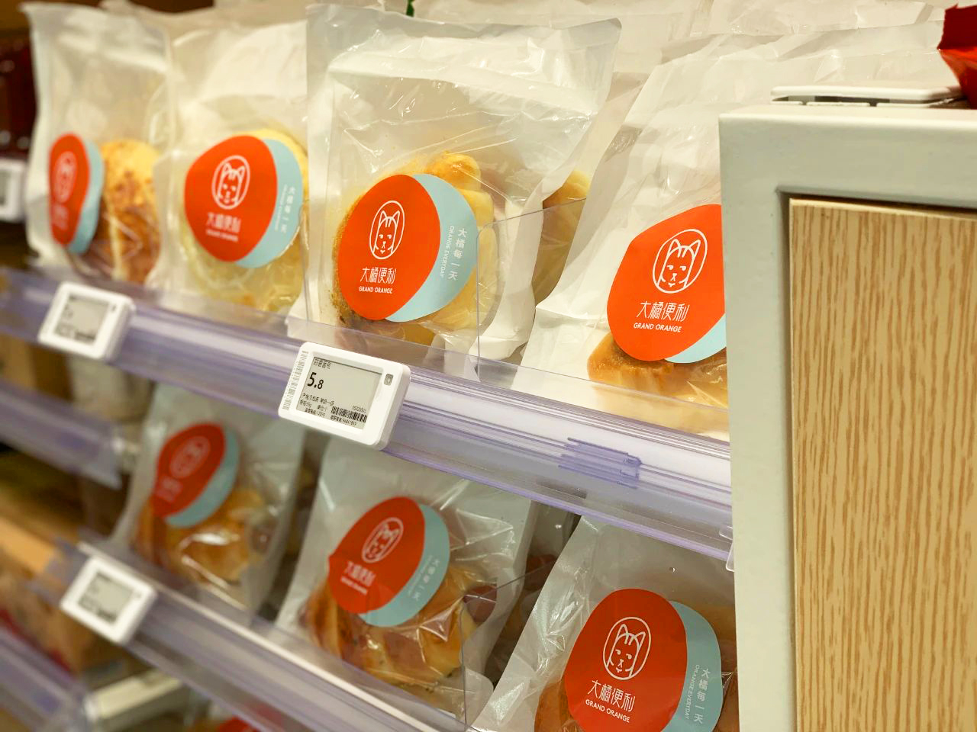
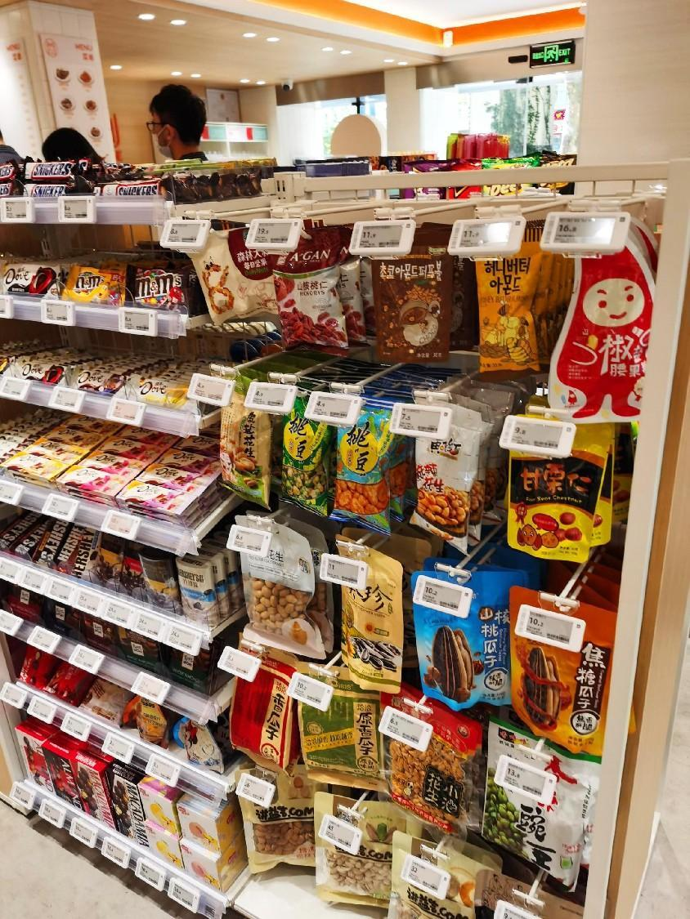
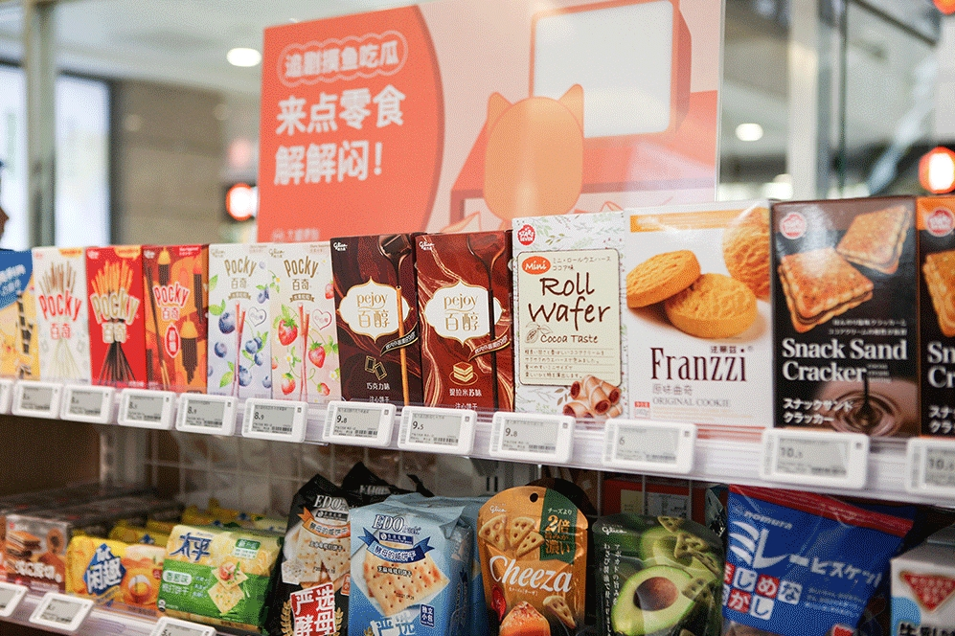
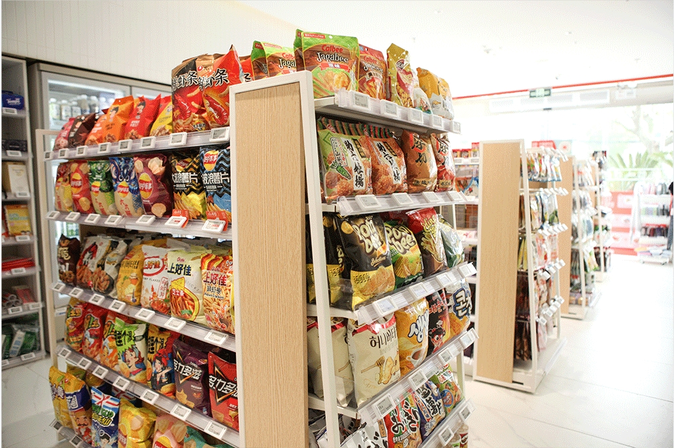
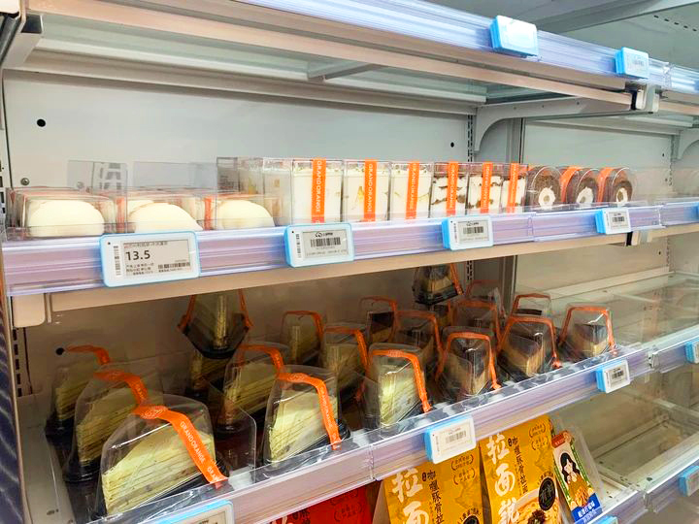
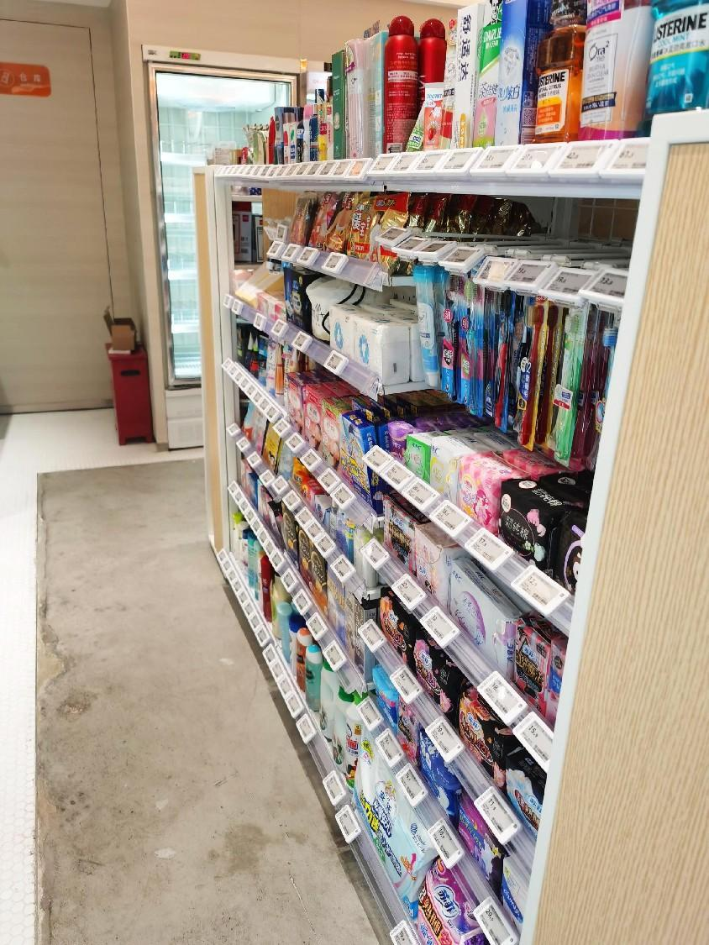
案例补充说明
解决方案其他便利店实拍场景——大橘便利店案例

Slide 17
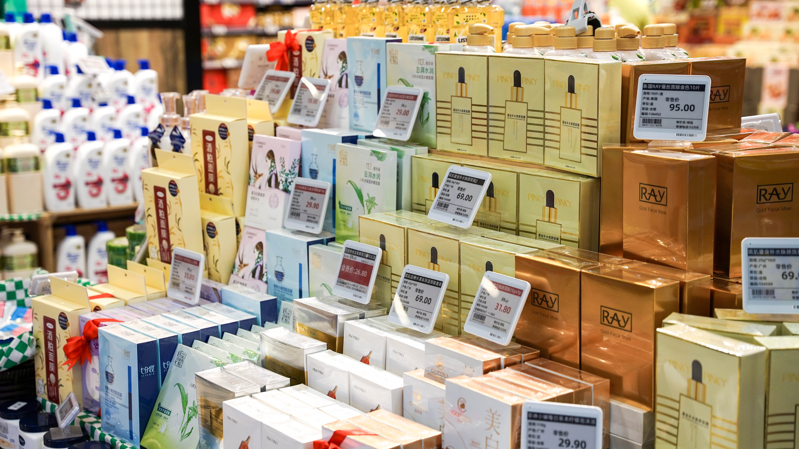
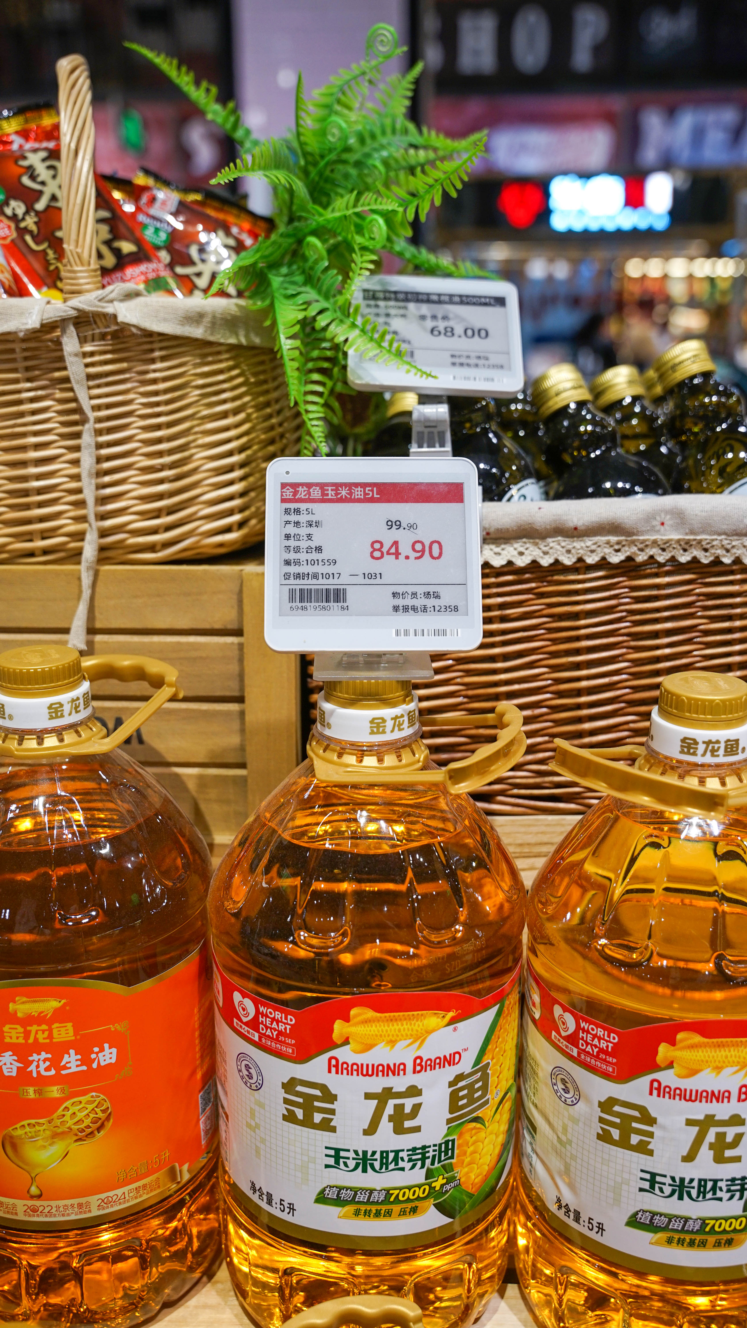
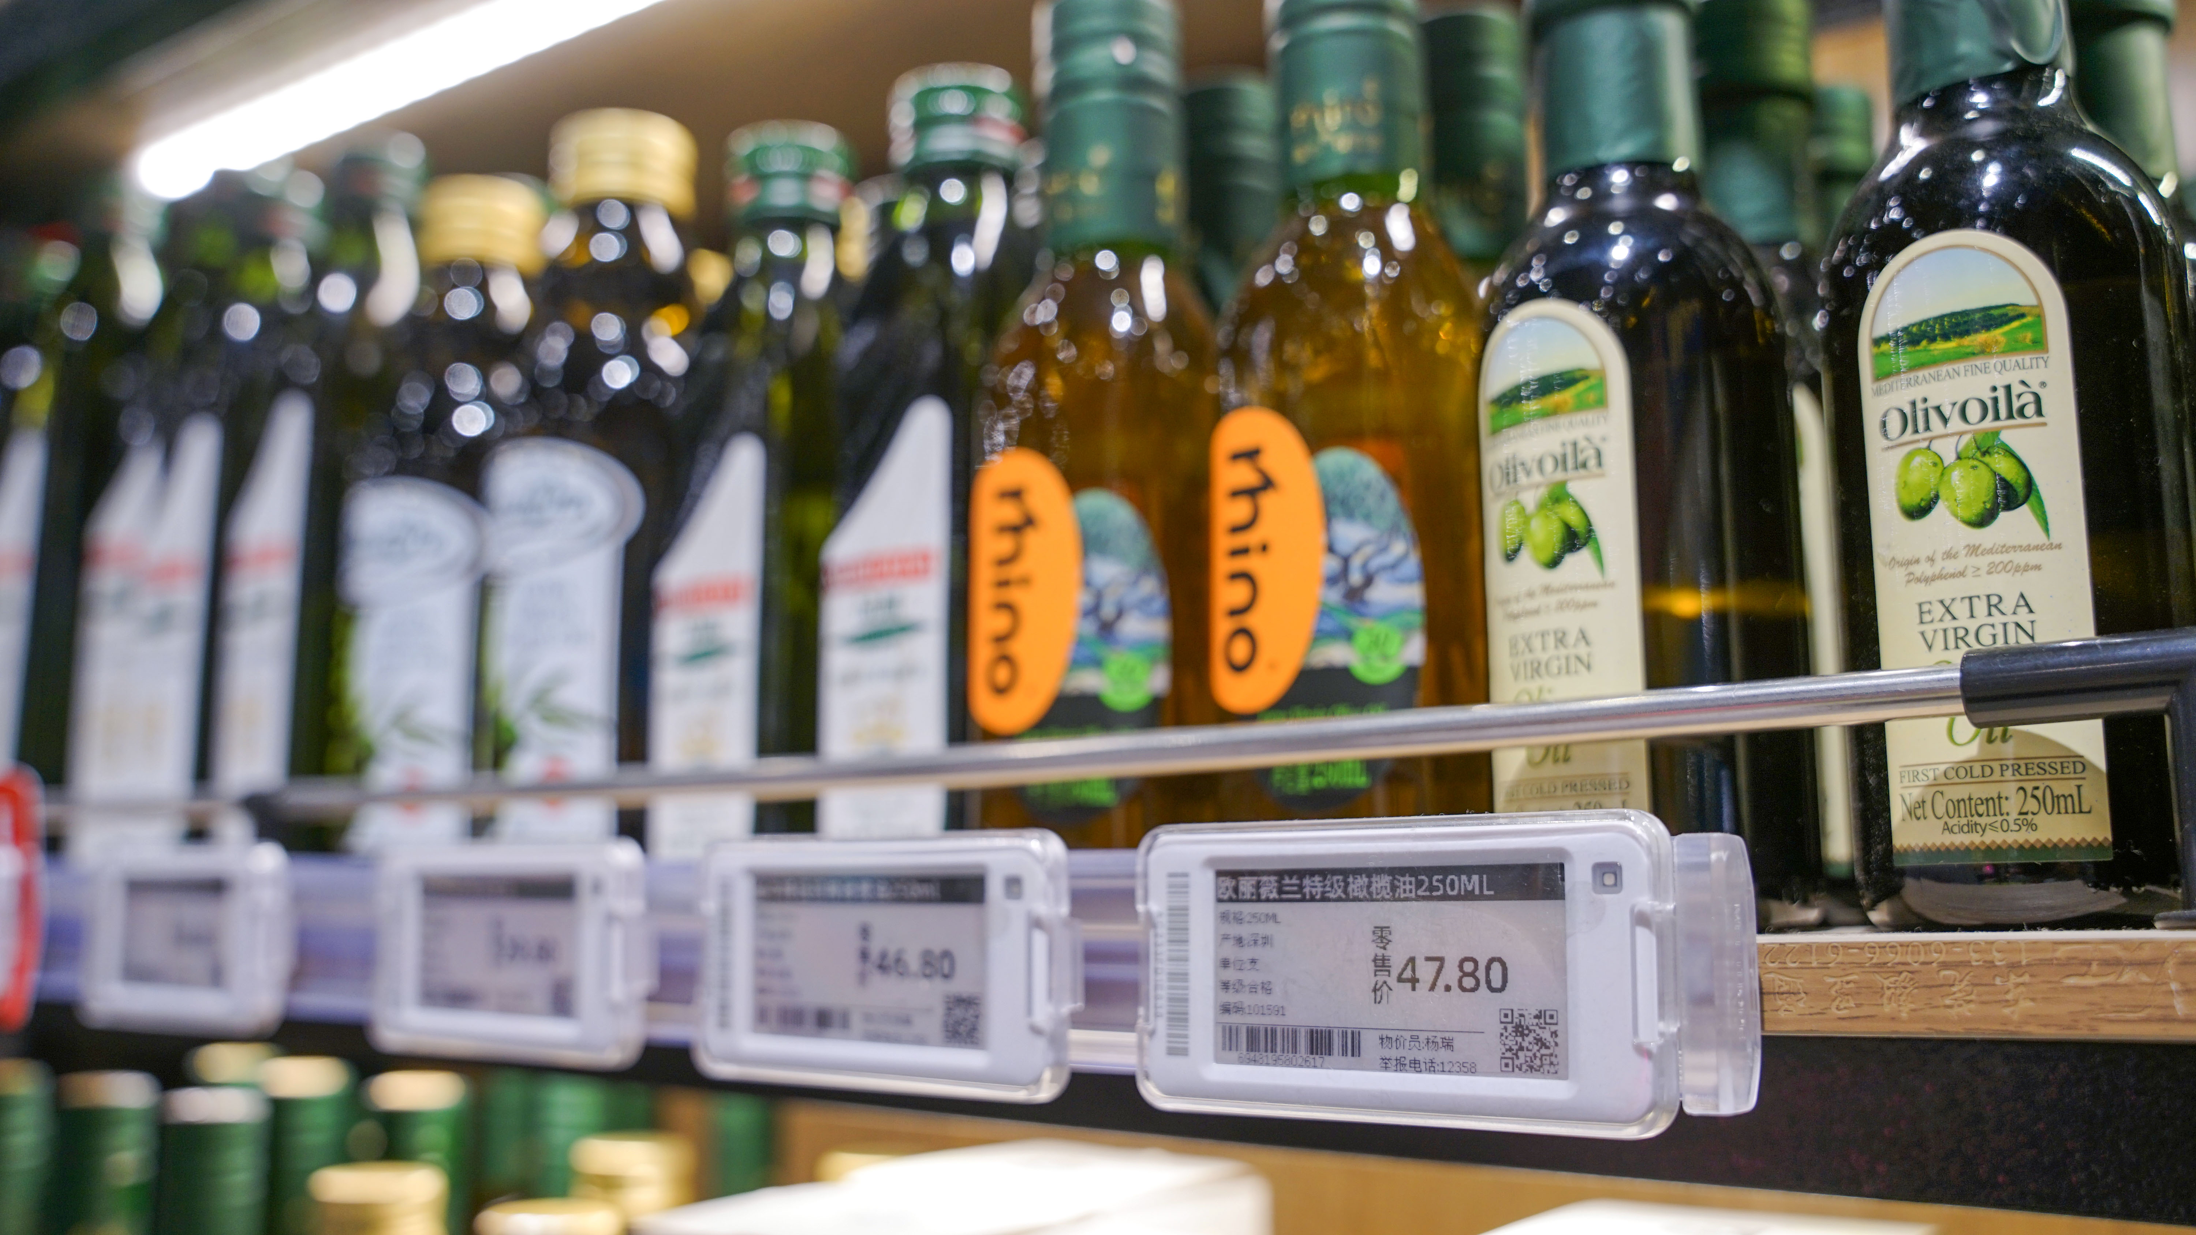
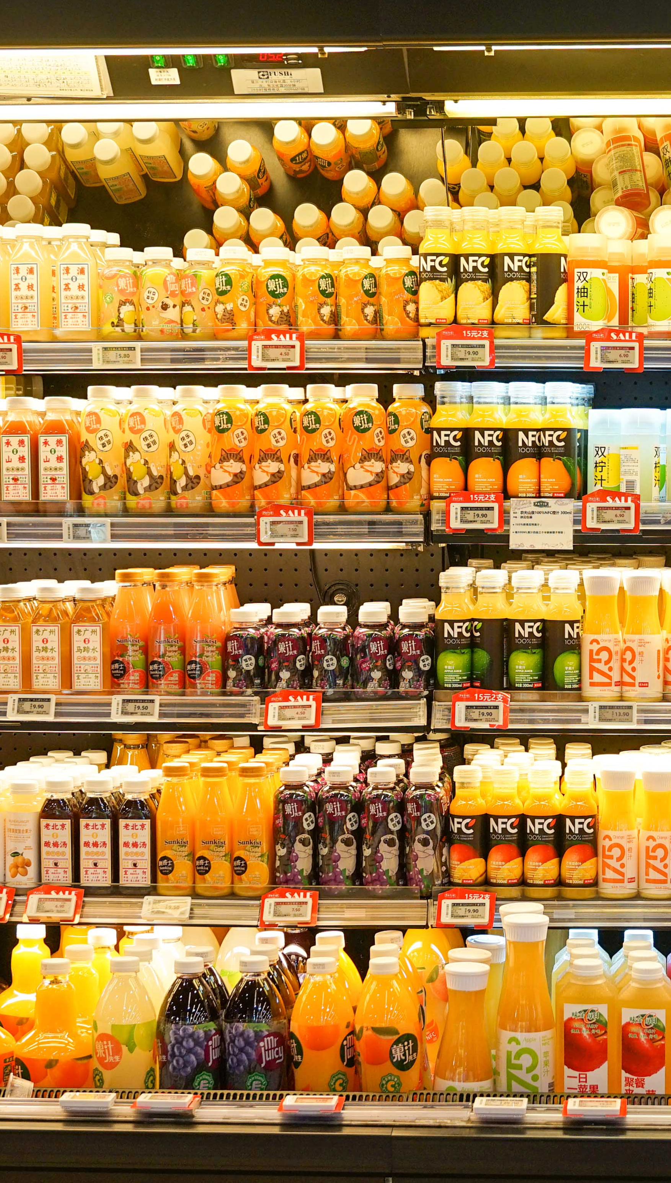
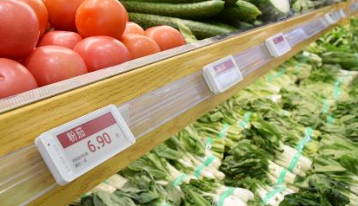
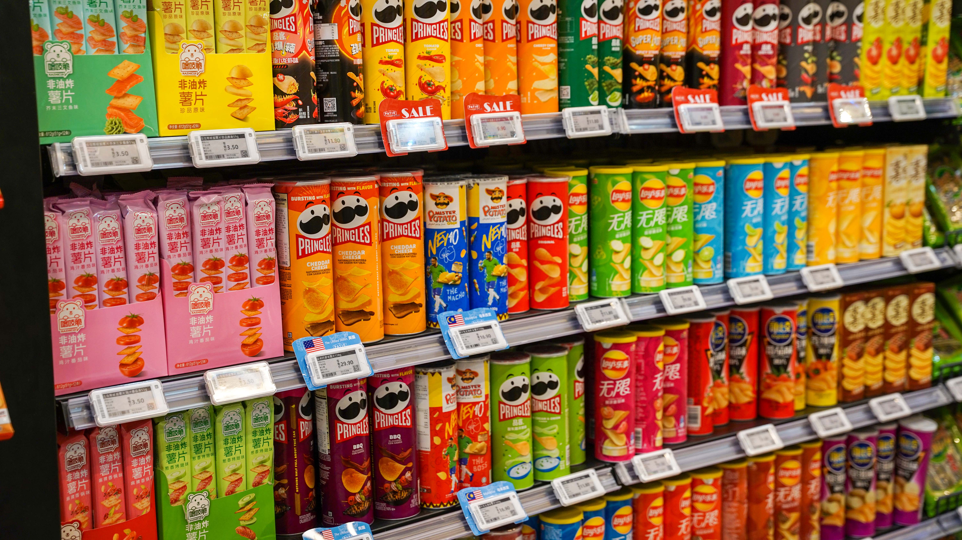
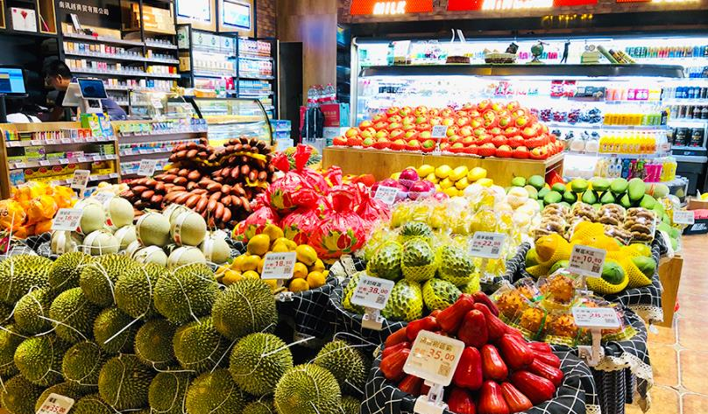
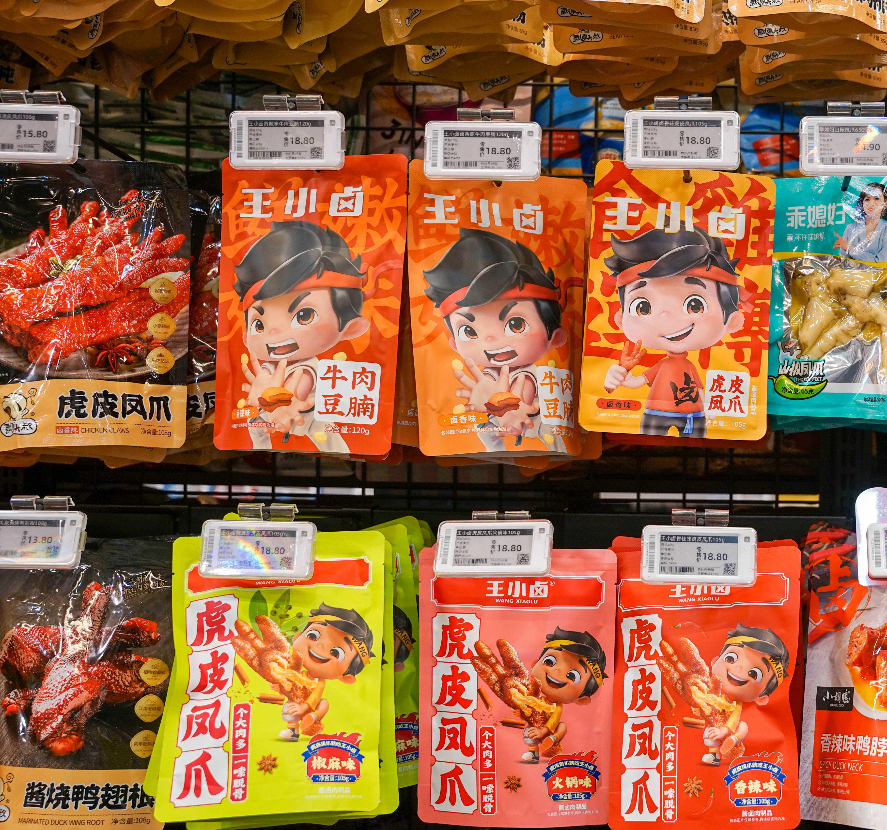
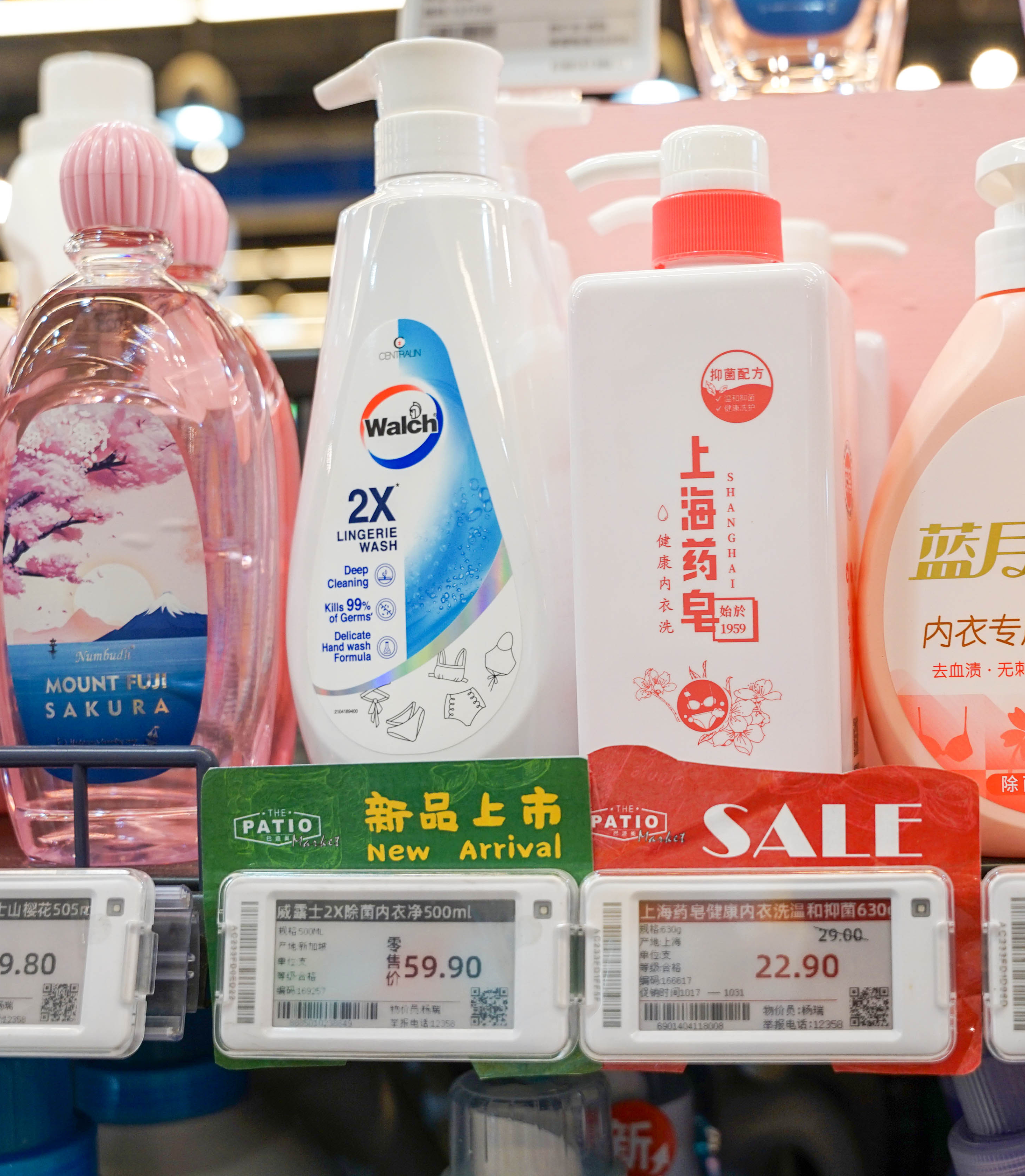
案例补充说明
解决方案其他应用企业实拍场景——大型零售商超类

Slide 18
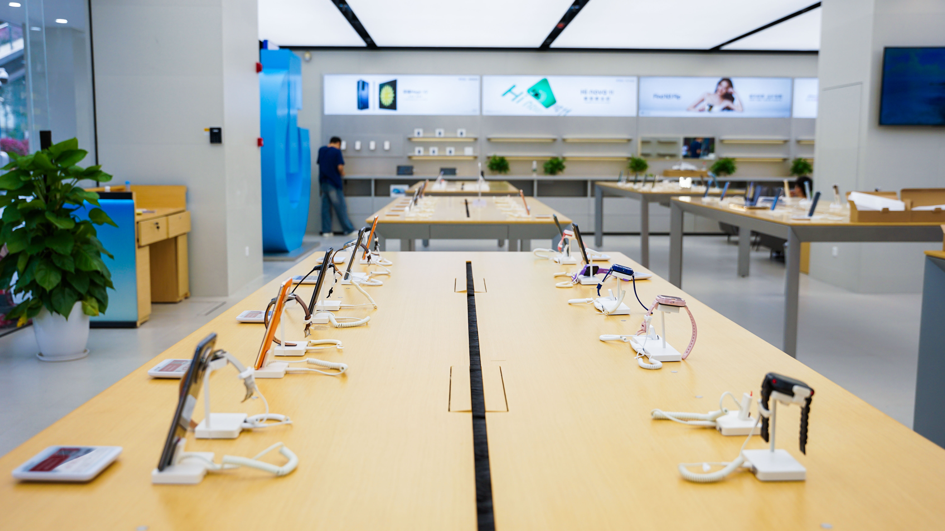
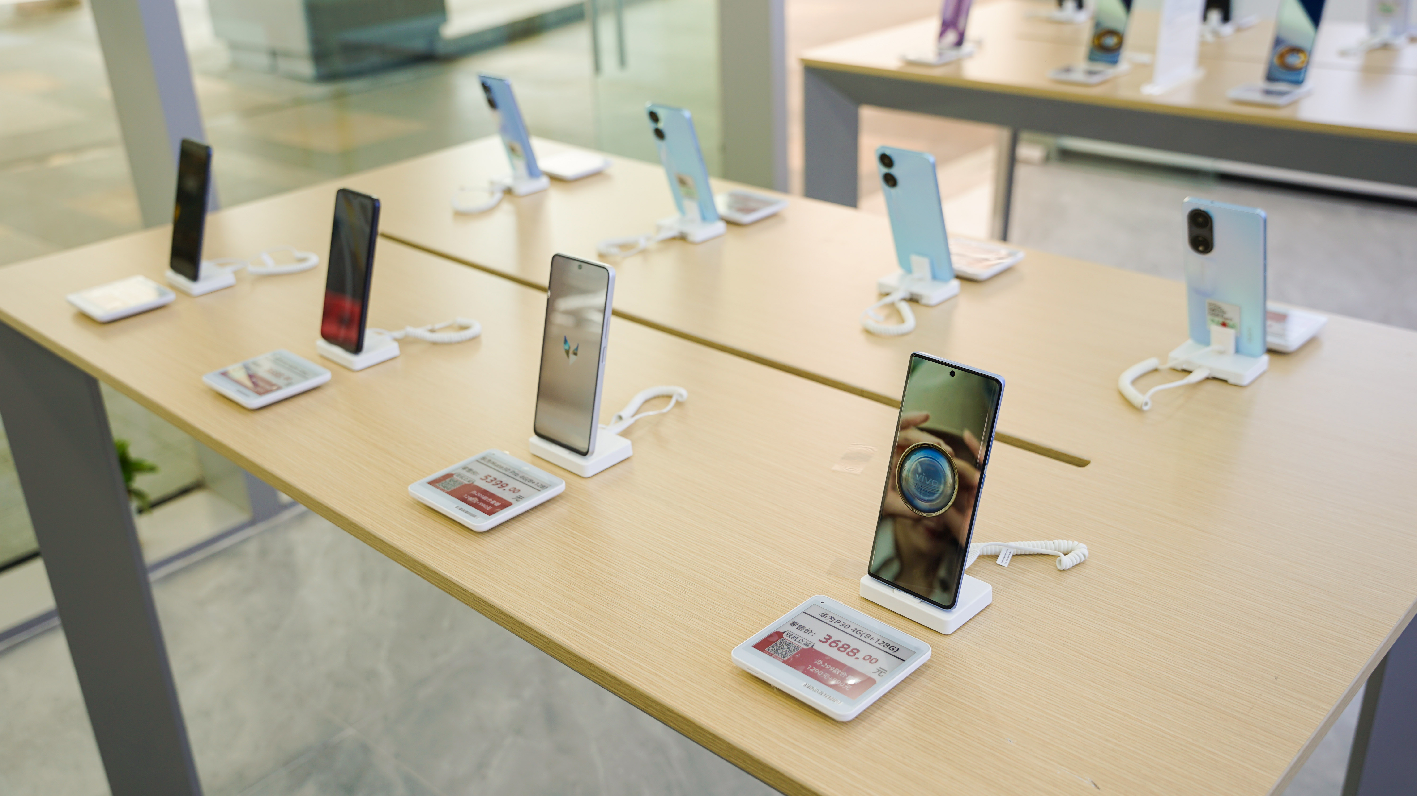
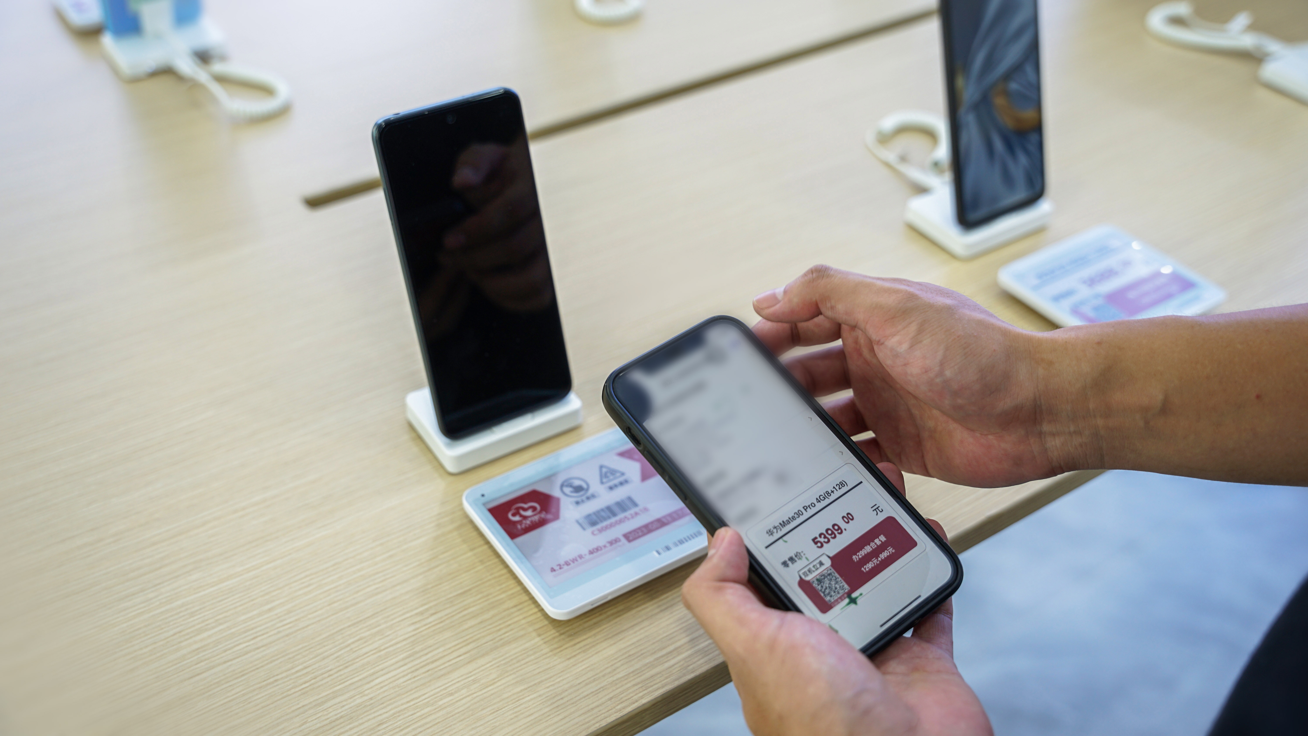
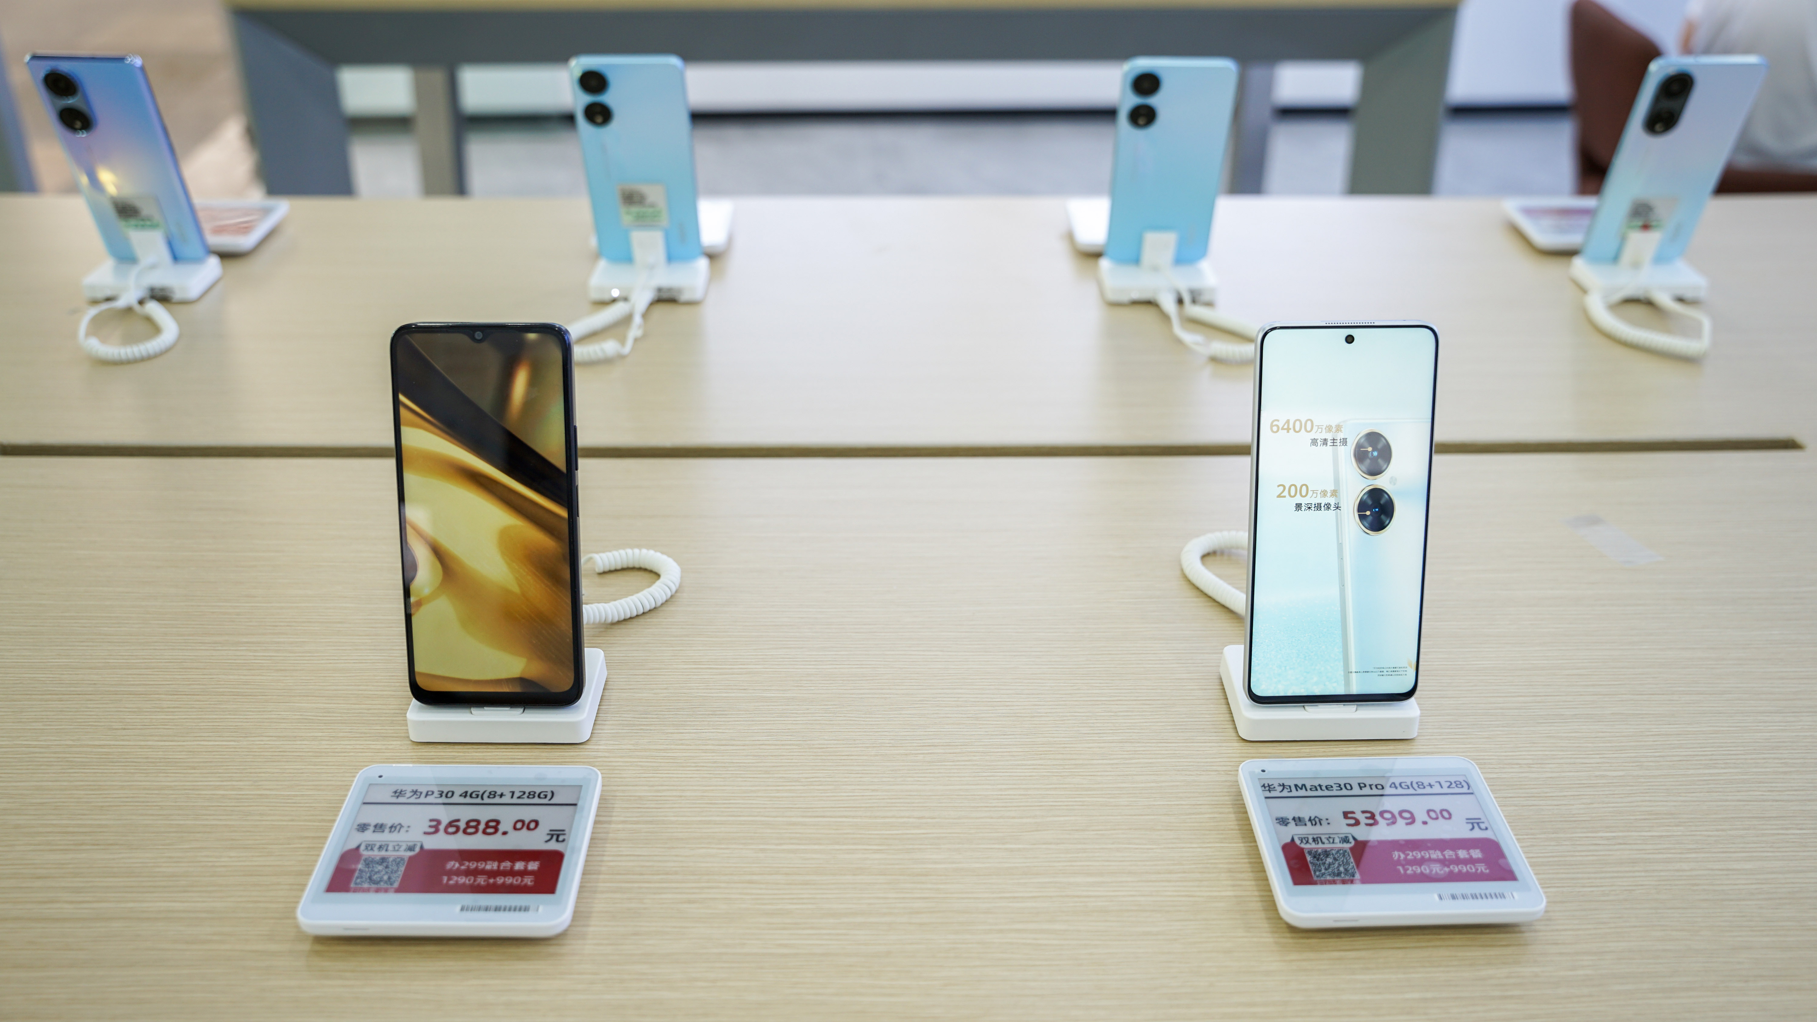
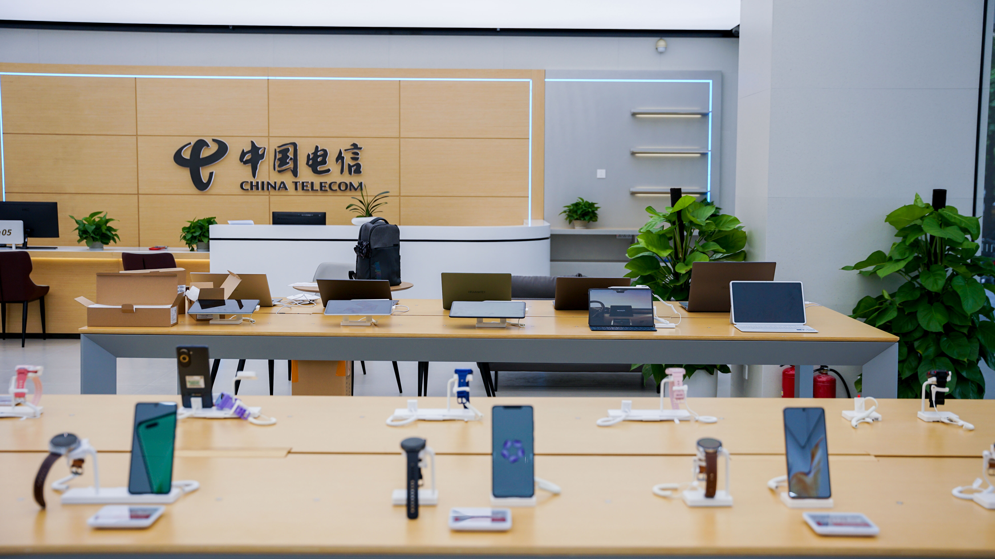
案例补充说明
解决方案在数码3C门店实拍场景——深圳电信案例

Slide 19
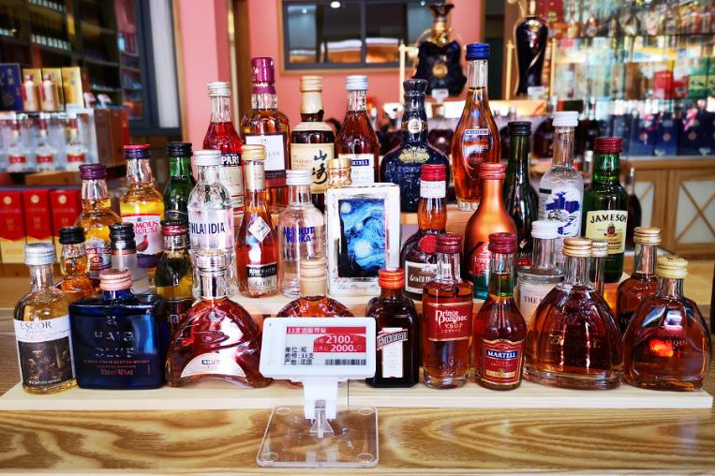
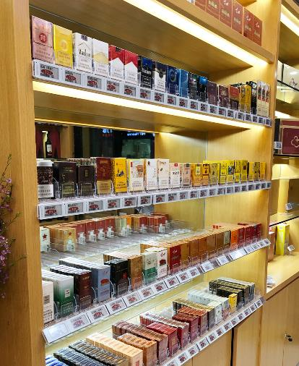
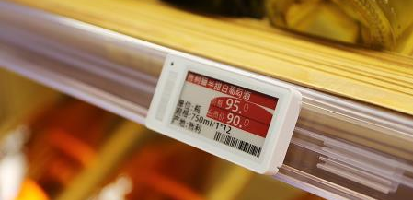
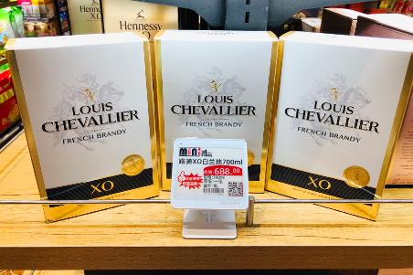
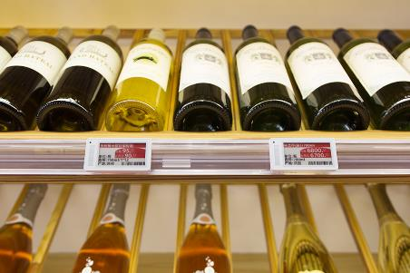
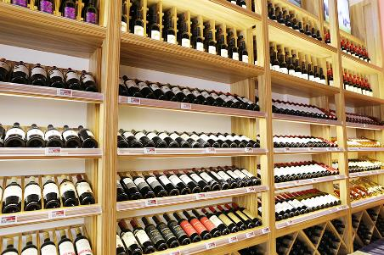
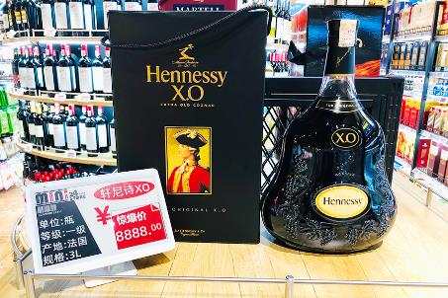
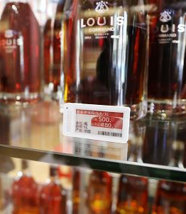
案例补充说明
解决方案其他应用企业实拍场景——烟草酒水类
解决方案其他应用企业实拍场景——酒水饮料类

